Slide 1
Zarządzanie ryzykiem w projekcie informatycznym
Autor: Maciej Benczarski

Slide 2
Plan
Czynniki ryzyka w projekcie informatycznym
Pojęcie ryzyka
Zarządzanie ryzykiem
  Identyfikacja ryzyka
  Analiza ryzyka
  Planowanie i strategia
  Plany awaryjne i opanowanie kryzysu
  Czynnik ludzki
Zarządzanie projektem poprzez zarządzanie ryzykiem

Slide 3
Czynniki ryzyka w projekcie informatycznym
Specyfikacja oprogramowania:
  Dominacja projektowania nad produkcją
  Odporność na zużywanie się
  Trudność wizualizacji
  Złożoność
  Dowolność
  Zależność elementów
  Brak ograniczeń fizycznych
  Łatwość zmian

Slide 4
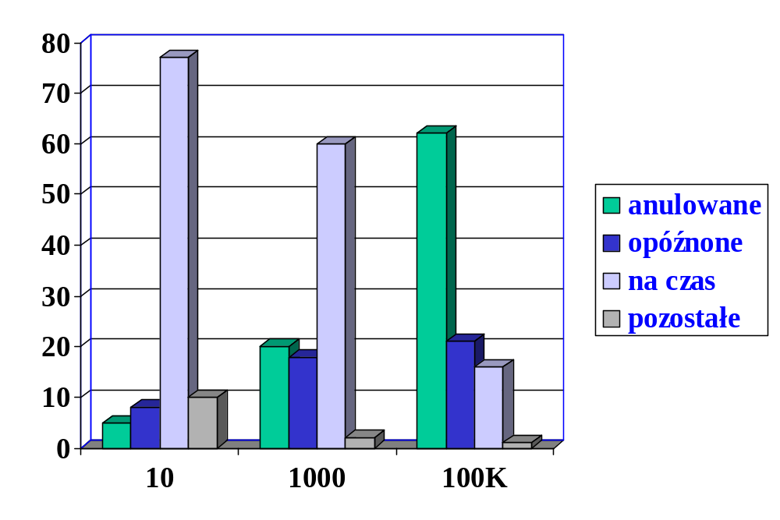
Czynniki ryzyka w projekcie informatycznym
Rozmiar projektu

Slide 5
Czynniki ryzyka w projekcie informatycznym
Specyfikacja oprogramowania
Interdyscyplinarność
Jakość / podatność na awarie
Strategia projektowa (klienta i wykonawcy)
Wsparcie projektu i czynniki polityczne
Współpraca z klientem, wsparcie klienta
Analiza systemowa
Planowanie i nadzór
Zarządzanie zmianami
Zarządzanie ludźmi
Zarządzanie ryzykiem

Slide 6
Pojęcie ryzyka
Możliwość obniżenia poziomu sukcesu
Elementy ryzyka:
  Przekroczenie budżetu
  Przekroczenie czasu realizacji
  Odmowa zapłaty
  Zła funkcjonalność
  Nieefektywność / zawodność

Slide 7
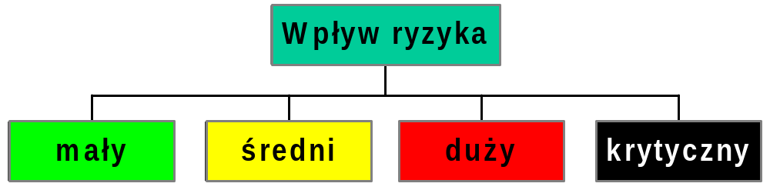
Pojęcie ryzyka
Wpływ ryzyka na sukces przedsięwzięcia:

Slide 8
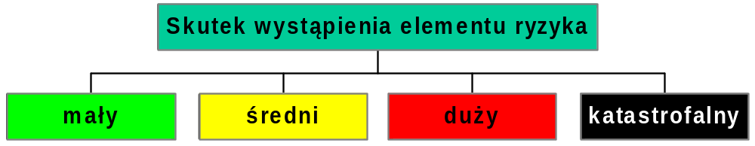
Pojęcie ryzyka
Element ryzyka (zagrożenie)
  Określona sytuacja niepożądana
Czynnik ryzyka
  Sytuacja wyjściowa, mająca wpływ na zwiększenie prawdopodobieństwa określonego elementu ryzyka
Skutek wystąpienia elementu ryzyka
  Najczęściej określany kosztem wystąpienia zagrożenia

Slide 9
Pojęcie ryzyka
Szansa wystąpienia
  Prawdopodobieństwo wystąpienia określonego zagrożenia
Ekspozycja ryzyka w czasie
  Okno czasowe, ma wpływ na szansę wystąpienia
Powiązania
  Np. z innymi elementami ryzyka
Niepewność
  Związana z dostępnymi informacjami na temat ryzyka

Slide 10
Pojęcie ryzyka
  z – element ryzyka
  P(z) – prawdopodobieństwo wystąpienia z
  S(z) – miara skutku wystąpienia z (koszt)
  RYZYKO = P(z) * S(z)

Slide 11
Pojęcie ryzyka
Przykładowa reprezentacja ryzyka (1/3)
  Zagrożenie: Wycofanie się klienta
  Skutki: krach przedsięwzięcia X, bankructwo dostawcy, spadek zaufania do dostawcy, pogorszenie się sytuacji rynkowej firmy informatycznej
  Ogólna ocena skutków: katastrofa
  Uzasadnienie: Firma Y jest ściśle uzależniona od przedsięwzięcia X. Upadek przedsięwzięcia może pociągnąć za sobą upadek lub degradację firmy. Zagrożenie rozgłosu przez media spowoduje krytyczny spadek zaufania do firmy Y.

Slide 12
Pojęcie ryzyka
Przykładowa reprezentacja ryzyka (2/3)
  Czynniki ryzyka – występujące:
    Nie wywiązanie się dostawcy ze zobowiązań
    Niedostateczna reorganizacja klienta
    Brak stabilnych uregulowań prawnych (ciągłe zmiany)
    Negatywne komentarze mediów
  Czynniki ryzyka – potencjalne:
    Naciski polityczne
    Obawy klienta -> wycofanie się z sektora
    Niezdolność finansowa klienta
    Brak oficjalnego zatwierdzenia zmian w projekcie
    Eskalacja zakresu wymagań

Slide 13
Pojęcie ryzyka
Przykładowa reprezentacja ryzyka (3/3)
  Szansa wystąpienia: niska
    Uzasadnienie: Projekt w zaawansowanym stadium. Firma X jest zdolna do wykonania zlecenia. Reformy sektora niezależne od zmian orientacji politycznej. Wpływ występujących czynników ryzyka jest neutralizowany poprzez negocjacje.
  Poprawność szacowania:
    Szacowanie oparte na informacji dotyczącej obecnego stanu przedsięwzięcia i na intuicji.

Slide 14
Zarządzanie ryzykiem
Ocena ryzyka
  Identyfikacja ryzyka
  Analiza ryzyka
Obniżanie ryzyka
  Planowanie ryzyka
  Nadzór i inicjacja akcji naprawczych
  Plany awaryjne i opanowanie kryzysu
  Zarządzanie czynnikiem ludzkim (komunikacja)

Slide 15
Zarządzanie ryzykiem
Identyfikacja ryzyka
Strategie identyfikacji zagrożeń:
  Analiza zstępująca
    Listy kontrolne – spisy potencjalnych zagrożeń, poszukiwanie wpływowych czynników ryzyka
  Analiza wstępująca
    Ocena bieżącej sytuacji i wskazanie negatywnych skutków w przyszłości
  Podejście mieszane

Slide 16
Zarządzanie ryzykiem
Identyfikacja ryzyka
Klasyfikacja zagrożeń:
  Polityczne
  Związane z zasobami ludzkimi
  Finansowe
  Prawne
  Handlowe
  Techniczne
  Związane z zabezpieczeniami systemowymi

Slide 17
Zarządzanie ryzykiem
Identyfikacja ryzyka
Obszary ryzyka technicznego:
  Jakość i stabilność wymagań
  Poziom zdefiniowania i stabilność interfejsów zewn.
  Dostępność zasobów
  Dostępność i jakość narzędzi
  Doświadczenie zespołu
  Przypisanie odpowiedzialności
  Czas realizacji
  Innowacyjność projektu

Slide 18
Zarządzanie ryzykiem
Analiza ryzyka
Ocena prawdopodobieństwa:
  Różnice w postrzeganiu rzeczywistości
  Emocjonalny stosunek do zdarzeń – wola sukcesu, wiara w dobrą passę, niesprawdzone informacje
  Rola obiektywnego uzasadnienia
  Identyfikacja źródeł niepewności – zbiór dodatkowych informacji
  Burza mózgów

Slide 19
Zarządzanie ryzykiem
Analiza ryzyka
Model oceny skutków (tolerancji ryzyka): ½
  0,75 – 1,00: katastrofa
    Wzrost kosztu o ponad 20% budżetu
    Trzykrotne niedotrzymanie terminu dostawy
    Zmuszenie klienta do zaakceptowania ograniczenia zakresu, lub czynności niepożądanej
  0,50 – 0,75: wysoki
    Wzrost kosztu o więcej niż 10-20% budżetu
    Niedotrzymanie terminu dostawy

Slide 20
Zarządzanie ryzykiem
Analiza ryzyka
Model oceny skutków (tolerancji ryzyka): 2/2
  0,25 – 0,50: średni
    Wzrost kosztu o więcej niż 5-10%
    Opóźnienie w planach wewnętrznych na ścieżce krytycznej
    Opóźnienie wymagające uruchomienia nieplanowanego zadania
  0,00 – 0,25: niski
    Wzrost kosztu o mniej niż 5% budżetu
    Opóźnienie mniej krytycznych zadań prowadzące do naruszenia rezerw lub zakłócenia równowagi zasobów

Slide 21
Zarządzanie ryzykiem
Analiza ryzyka
Priorytetowanie zagrożeń:
  Ocena prawdopodobieństwa i strat w umownej skali (od 0 do 10) z dopuszczeniem szacowań przedziałowych
  Dogodny sposób reprezentacji: na wykresie

Slide 22
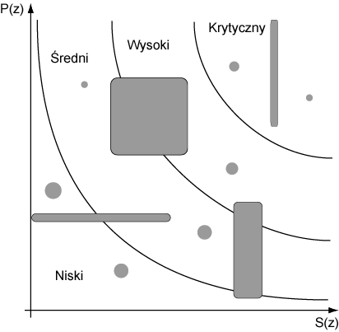
Zarządzanie ryzykiem
Analiza ryzyka
Priorytetowanie zagrożeń:

Slide 23
Zarządzanie ryzykiem
Planowanie i strategia
Plan:
  Cel
  Działania i terminy
  Podział odpowiedzialności
  Sposób realizacji
  Zasoby
Strategie postępowania
  Obniżenie ryzyka
  Uniknięcie ryzyka
  Transfer ryzyka
  Zaakceptowanie ryzyka

Slide 24
Zarządzanie ryzykiem
Plany awaryjne i opanowanie kryzysu
Planowanie akcji bezwarunkowych
Planowanie akcji awaryjnych
  Identyfikacja zagrożeń
  Metoda śledzenia ryzyka
  Przypisanie odpowiedzialności
  Warunki uruchomienia planu awaryjnego (wartości progowe)
  Przydział zasobów (nadgodziny, terminy itp.)
  Ograniczenia (np. maksymalny wpływ na realizację innych zadań)

Slide 25
Zarządzanie ryzykiem
Plany awaryjne i opanowanie kryzysu
Zarządzanie kryzysem:
  Ogłoszenie kryzysu i nagłośnienie go
  Przypisanie odpowiedzialności i uprawnień
  Częsta kontrola sytuacji
  Tryb pracy specjalnej (do 24h)
  Ustanowienie granic strefy kryzysowej

Slide 26
Zarządzanie ryzykiem
Plany awaryjne i opanowanie kryzysu
Działania pokryzysowe:
  Analiza przyczyn
  Obliczenie kosztu
  Uaktualnienie planów i harmonogramów oraz ponowne przypisanie zadań
  Narodzenie bohaterów

Slide 27
Zarządzanie ryzykiem
Czynnik ludzki
Efektywna komunikacja
Mechanizmy utrudniające komunikację
  Wyłączność na podejmowanie decyzji
  Nie ujawnianie powodów podejmowania decyzji
  Nie dzielenie się konieczną informacją
  Traktowanie spraw w kategoriach „czarny/biały”
  Unikanie informacji o ryzyku (kara za złe wieści)
  Eliminowanie niechcianych informacji (selekcja informacji)
  Nie poruszanie spraw mogących być źle przyjęte przez przełożonych

Slide 28
Zarządzanie ryzykiem
Czynnik ludzki
Mechanizmy utrudniające komunikację (cd.)
  Zakładanie, że każdy problem będzie zgłaszany wraz z rozwiązaniem
  Unikanie własnego ryzyka
  Podejmowanie decyzji pod wpływem emocji
  Podejmowanie zobowiązań bez oceny szans
  Koncentracja wyłącznie na sprawach bieżących
  Brak motywacji ludzi
  Nagradzanie długiej, a nie inteligentnej pracy

Slide 29
Zarządzanie ryzykiem
Czynnik ludzki
Mechanizmy ułatwiające komunikację
  Zarządzanie ryzykiem i zasobami
  Utworzenie banku informacji o ryzyku
  Szukanie informacji z różnych źródeł i perspektyw
  Minimalizacja niepewności – drążenie faktów
  Rozpoznawanie i minimalizacja subiektywizmu
  Planowanie różnych scenariuszy
  Działanie z wyprzedzeniem
  Jasność komend
  Nagradzanie pracy inteligentnej, a nie ciężkiej

Slide 30
Zarządzanie projektem poprzez zarządzanie ryzykiem
Śledzenie głównych czynników ryzyka
Selekcja elementów ryzyka (zagrożeń)
  Skupianie się na związanych z największym ryzykiem oraz tych, którymi da się sterować
Identyfikacja czynników ryzyka
  Lista kontrolna czynników ryzyka
Plan regularnych przeglądów projektu
Dokonywanie przeglądów
  Planowanie działań u usuwanie trudności w działaniach związanych z usuwaniem lub obniżaniem poszczególnych czynników ryzyka
  Aktualizacja listy kontrolnej czynników ryzyka

Slide 31
Zarządzanie projektem poprzez zarządzanie ryzykiem
Co zamierzamy zrobić?
  Strategia postępowania
Jaka jest obecna sytuacja?
  Identyfikacja i analiza zagrożeń
Jak do tego doszliśmy?
  Uzasadnianie prawdopodobieństwa, skutków i innych atrybutów ryzyka
Przedstawianie faktów.
  Materiały dowodowe, przyczyny, tolerancja i eliminacja źródeł niepewności

Slide 32
Podsumowanie
Zarządzanie ryzykiem:
  Identyfikacja ryzyka – analiza – obniżanie ryzyka
Zarządzanie ryzykiem to działalność grupowa, wymagająca stałych kontaktów z całym zespołem
Zagrożenia: brak komunikacji, biurokracja

Slide 33
Dziękuję za uwagę

